Slide 1

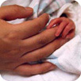
Desarrollo Embrionario del Sistema Digestivo
Dr. Santiago Almeida Campos
Dra. Guiselle Russinyol Fonte
Dra. María Elena Blanco Pereira

Slide 2
Sumario
Origen General del Sistema Digestivo
Partes del Intestino Primitivo
Intestino Anterior
  Porción Faríngea
    Malformaciones
  Porción Caudal
    Malformaciones
Intestino Medio
  Malformaciones
Intestino Posterior
  Malformaciones
Terminar

Slide 3
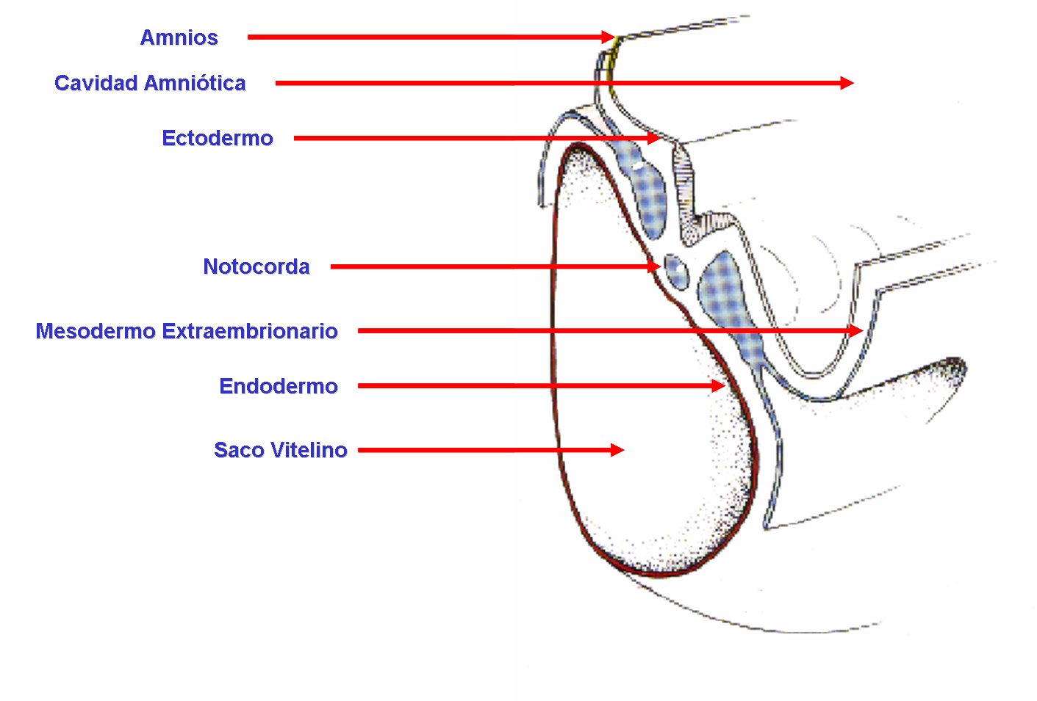
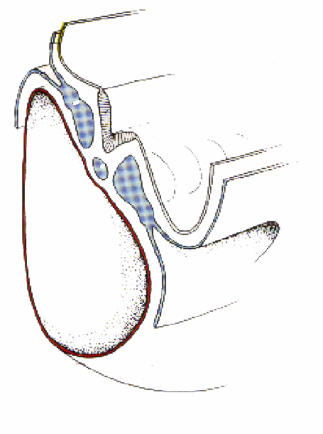
Origen General del Sistema Digestivo
En la cuarta semana del desarrollo prenatal se aprecia el disco germinativo trilaminar y cavidades extraembrionarias. Una de estas cavidades es el saco vitelino que se encuentra revestido por endodermo.

Slide 4
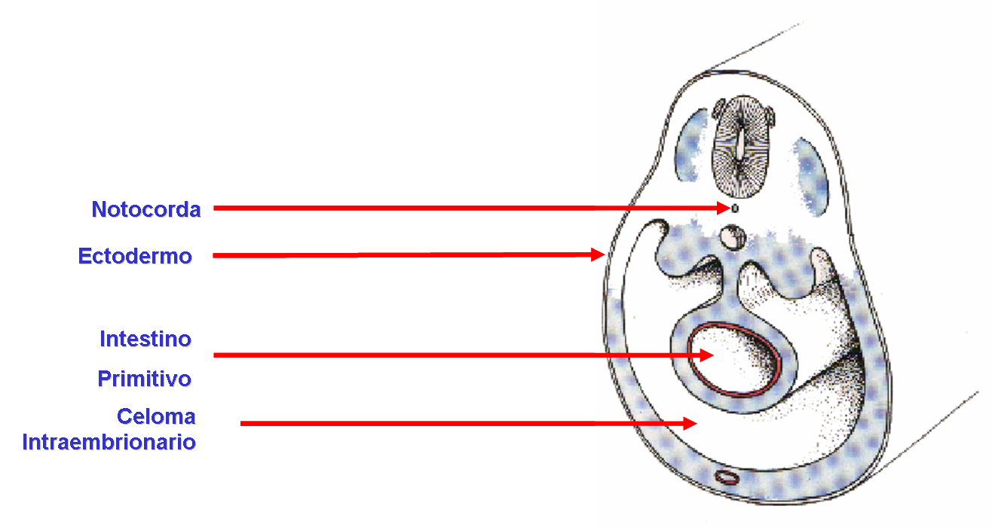
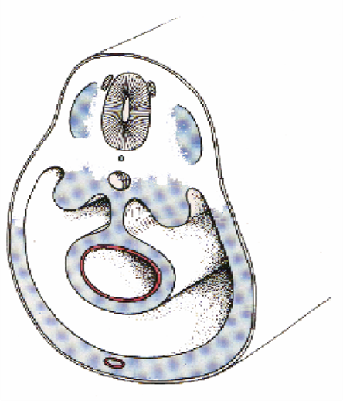
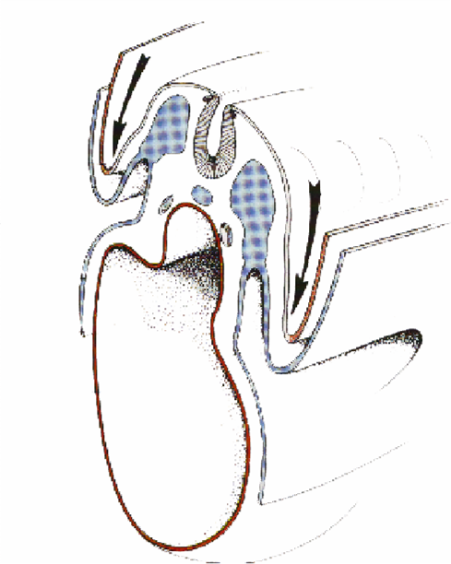
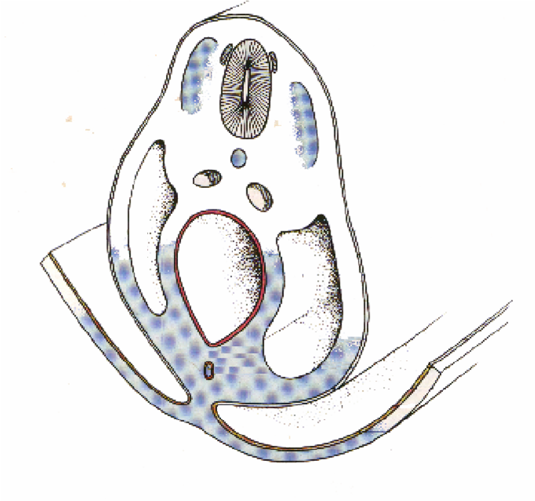
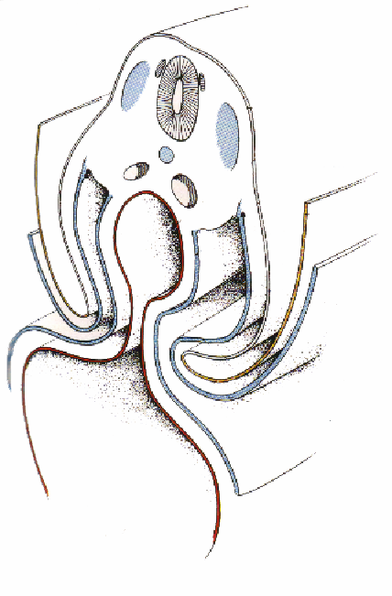
Entre la cuarta y octava semana ocurre el plegamiento del embrión y una de sus consecuencias es que parte del saco vitelino queda introducido dentro del cuerpo del embrión formándose así el INTESTINO PRIMITIVO.

Slide 5
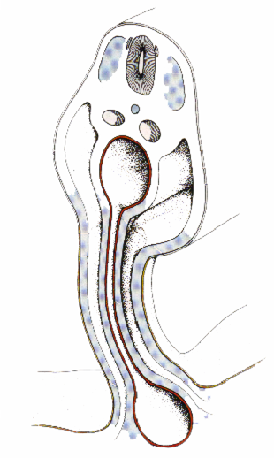
La porción media del intestino primitivo comunica transitoriamente con la porción extraembrionaria del saco vitelino (1) por el conducto onfalomesentérico o vitelino (2).
2
1

Slide 6
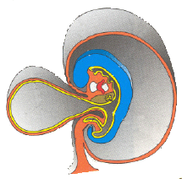
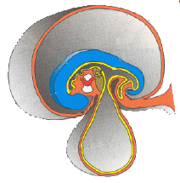
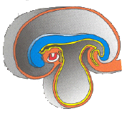
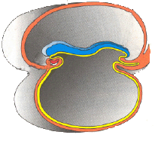

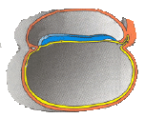
Al ocurrir el plegamiento cefalo-caudal el intestino primitivo queda cerrado en ambos extremos por la membrana bucofaríngea (1) y cloacal (2). Estas membranas están constituídas por ectodermo y endodermo sin interposición de mesodermo.
1
2
Sumario

Slide 7
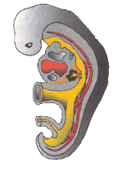
Partes del Intestino Primitivo
En los extremos cefálico y caudal del embrión el intestino primitivo recibe los nombres de INTESTINO ANTERIOR (1) e INTESTINO POSTERIOR (2). La porción media del intestino primitivo llamada INTESTINO MEDIO (3) comunica transitoriamente con la porción extraembrionaria del saco vitelino por el conducto onfalomesentérico o vitelino (4).
1
3
4
2

Slide 8

Partes del Intestino Primitivo. Limites.
Intestino Anterior
Porción Cefálica o Faríngea (1)
  Límites: Desde membrana bucofaríngea hasta el divertículo respiratorio.
Porción Caudal (2)
  Límites: Caudalmente al divertículo respiratorio hasta el esbozo hepático inclusive
Intestino Medio (3)
Límites: Desde la porción caudal del brote hepático hasta el límite cefálico del intestino posterior (unión de 2/3 derechos y 1/3 izquierdo de colon transverso)
Intestino Posterior (4)
Límites: Desde el límite caudal del intestino medio hasta la membrana cloacal.
1
2
3
4
Sumario

Slide 9
Intestino Anterior. Porción Faríngea
También llamada faringe embrionaria. Consta de:
Derivados
Piso de la faringe Lengua
Glándulas tiroides
Glándulas salivales
Paredes laterales Bolsas faríngeas:
Cavidad del oído medio
Trompa faringotimpánica
Fosa amigdalina
Glándula paratiroides
Timo

Slide 10
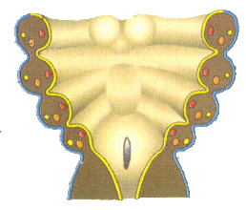
Lengua
La superficie de la lengua está tapizada por un epitelio originado en parte por el endodermo de la faringe y el resto por ectodermo del piso de la boca. El interior de la lengua está constituido por elementos mesodérmicos. En la imagen se aprecia el piso de la faringe donde hacen relieve los arcos branquiales o faríngeos.

Slide 11
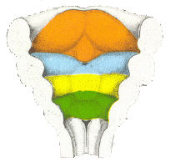
La lengua aparece el embrión de cuatro semanas, aproximadamente, como dos protuberancias linguales laterales (1) y una prominencia media1 el tubérculo impar (2). Los tres abultamientos se originan en el primer arco faríngeo. Otro abultamiento hacia la línea media, la cópula o eminencia hipobranquial (3) está constituida por mesodermo del segundo y tercer arco y parte del cuarto. Por último, un tercer abultamiento medial, formado por la porción posterior del cuarto arco, señala el desarrollo de la epiglotis (4). inmediatamente por detrás de esta formación se encuentra el orificio laríngeo (5) o conducto traqueolaríngeo, limitado a ambos lados por las prominencias aritenoideas (6).
1
1
2
3
4
6
6
5

Slide 12
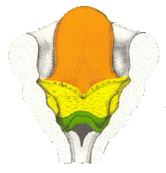
Como consecuencia del crecimiento de las protuberancias linguales laterales, éstas exceden el volumen del tubérculo impar y se fusionan entre sí, formando los dos tercios anteriores o cuerpo de la lengua.
Dado que la mucosa que cubre la lengua proviene del los arcos faríngeos, la inervación sensitiva de esta zona corresponde a los arcos que le dan origen:
  Cuerpo de la lengua--rama maxilar inferior del nervio trigémino (primer arco)
  Porción posterior o raíz de la lengua--nervio glosofaríngeo (tercer arco)
  Porción final de la lengua y la epiglotis—nervio laríngeo superior (cuarto arco)
Algunos de los músculos de la lengua probablemente se diferencian in situ, pero la mayoría deriva de los somitas occipitales. De tal manera, los músculos de la lengua son inervados por el Hipogloso.

Slide 13
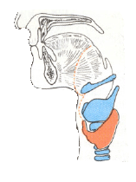
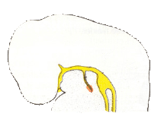
Glándula Tiroides
Aparece en la tercera semana del desarrollo como una proliferación del piso de la faringe. En su crecimiento caudal el primordio tiroideo desciende por delante del intestino faringe y se mantiene unido a éste por el conducto tirogloso que luego desaparece cuando en la séptima semana la glándula alcanza su localización definitiva delante de la tráquea y en la octava comienza su etapa funcional.

Slide 14
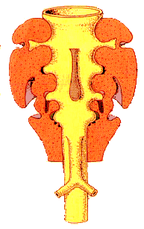
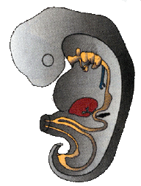
Paredes de la Faringe
La característica más típica del desarrollo de la cabeza y el cuello es la formación de los arcos branquiales o faríngeos, En la imagen se amplía y se gira para apreciarlo en una vista frontal el Intestino Faríngeo y los Arcos Faríngeos alrededor.

Slide 15
Paredes de la Faringe
3
Los arcos branquiales o faríngeos (1), inicialmente están constituidos por barras pares de tejido mesenquimático a cada lado de la faringe separados externamente por profundos surcos, las hendiduras branquiales o faríngeas (2). Simultáneamente con el desarrollo de los arcos y hendiduras, aparecen evaginaciones las Bolsas Faríngeas (3), a lo largo de las paredes laterales del intestino faríngeo, delimitando los 5 arcos faríngeos (En otras especies son 6 en el humano no se desarrolla el quinto). En la imagen se aprecia también el Conducto Tirogloso (4) y la traquea en formación (5).
1
2
4
5

Slide 16
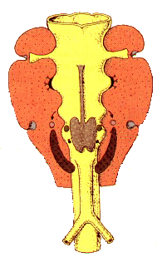
Derivados de las Bolsas Faríngeas
1ª Cavidad del Oído Medio
  Conducto Faringotimpánico
  Cara Interna de la Membrana Timpánica
2ª Amígdala Palatina
3ª Glándula Paratiroides Inferior
  Timo
4ª Glándula Paratiroides Superior
6ª Células Parafoliculares del
  Tiroides
1ª
2ª
3ª
4ª
6ª

Slide 17
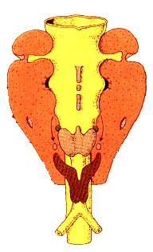
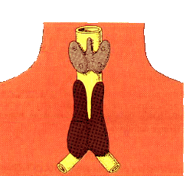
En la imagen se aprecia el proceso de descenso del esbozo tiroideo (1) y el timo (2), en este descenso son arrastradas las paratiroides inferiores (3), mientras que las superiores (4) se fijan a la tiroides (1). El conducto tirogloso (5) involuciona y la tiroides y el timo quedan en su posición definitiva.
5
1
4
1
3
2
2
Sumario

Slide 18
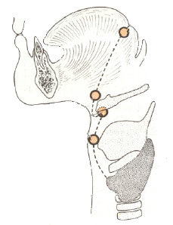
Malformaciones
Quiste tirogloso (Quiste=cavidad)
Permanencia o restos del conducto tirogloso.
Localización: Cerca del huso hioides; base de la lengua o cerca del cartílago tiroides.
Fístula tiroglosa (Fístula=trayecto estrecho)
Permanencia del conducto tirogloso que establece comunicación con la superficie de la lengua.
Tejido tiroideo aberrante
Cuando quedan restos de tejido tiroideo en el trayecto de descenso de la glándula.
En la imagen se muestran localizaciones de estas malformaciones
Sumario

Slide 19
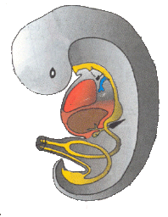
Intestino Anterior. Porción Caudal.
Esófago
Se encuentra a continuación de la faringe, por detrás de la traquea en formación y continua como un tubo hasta el estómago

Slide 20
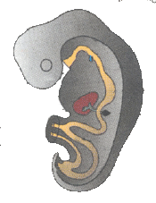
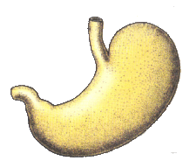

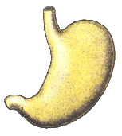
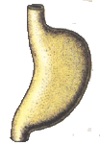
Intestino Anterior. Porción Caudal.
Estomago
Aparece como una dilatación fusiforme del intestino anterior en la 5ta semana. En su evolución interviene el crecimiento desigual de las paredes y la rotación del órgano.

Slide 21
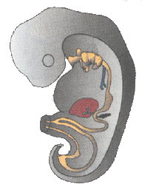
Intestino Anterior. Porción Caudal.
Duodeno
Se origina de la porción caudal del intestino anterior y porción cefálica del intestino medio. El límite entre ambos orígenes es el brote hepático. Debido a la rotación del estómago adopta forma de C. Durante el segundo mes se oblitera la luz del duodeno, por proliferación de las células de sus paredes. Sin embargo, poco después vuelve a canalizarse Dado que el intestino anterior es irrigado por el tronco celíaco y el intestino medio por la arteria mesentérica superior, el duodeno recibe ramas de las dos arterias.

Slide 22
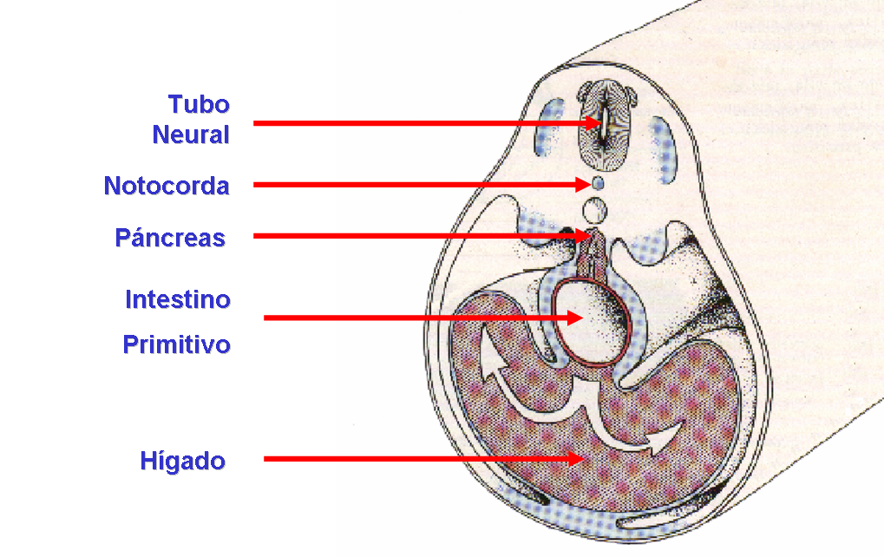
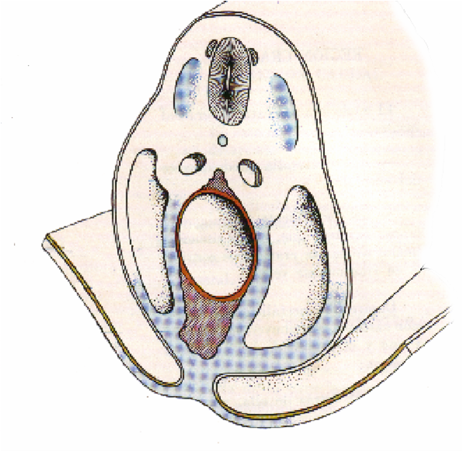
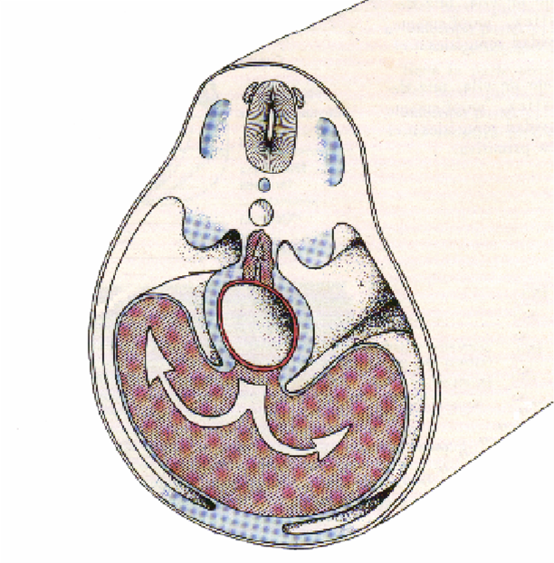
Intestino Anterior. Porción Caudal.
Hígado
El hígado se origina como una evaginación endodérmica de la pared del intestino En la 10ma semana el hígado pesa 10% del peso corporal debido a su crecimiento y función hematopoyética.

Slide 23
Intestino Anterior. Porción Caudal.
Hígado
El hígado queda en comunicación con el duodeno por un conducto de calibre estrecho (conducto colédoco) (1). En este conducto se produce una evaginación que da lugar a la vesícula biliar (2) y al conducto cístico.
1
2

Slide 24
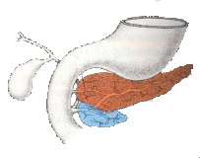
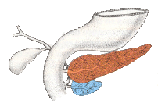
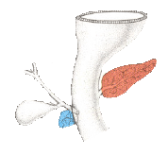
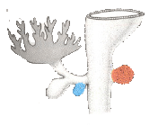
Intestino Anterior. Porción Caudal.
Páncreas
3
Se origina como dos brotes endodérmicos (ventral (1) y dorsal (2)). Como consecuencia de la rotación del estómago (3) y el duodeno (4) el esbozo ventral se coloca debajo del dorsal y se unen formándose un solo conducto (de Wirsung) (5) de desembocadura en el duodeno.
En el 5to mes comienza la producción de insulina.
2
4
1
5
Sumario

Slide 25
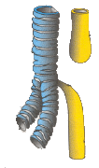
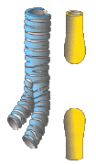


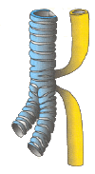
Malformaciones
Esófago
A
B
D
E
F
Atresia esofágica: Impide el paso de líquido amniótico al tracto intestinal. Es causa de polihidramnios.
Fístula traqueosofágica: Comunicación anormal entre el esófago y la tráquea.
En las imágenes se muestran distintas variantes de atresia esofágica y/o fístula traqueoesofágica, en orden de frecuencia:
A,90%; B, 4%; C, 4%; D, 1%, YE, 1%.

Slide 26
Estómago
Estenosis pilórica o Hipertrofía congénita del píloro.
Disminución del calibre del píloro por hipertrofia de la capa muscular a este nivel. Es frecuente y provoca obstrucción al paso de los alimentos en el neonato ocasionando vómitos progresivos y graves.
El calibre del píloro se reduce extraordinariamente provocando la obstrucción del paso de alimentos, lo cual origina severos vómitos. Se han descrito algunos casos de atresia de píloro.

Slide 27
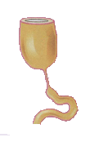
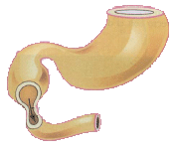
Atresia y estenosis del intestino
Las atresias (oclusiones, cierre) y las estenosis (estrechamientos) pueden ocurrir en cualquier sitio del intestino la mayor parte ocurre en el duodeno, la menor proporción en el colon y en igual número se encuentran en el yeyuno y el íleon (uno por cada 1.500 nacimientos). Las atresias de la porción superior del duodeno se deben probablemente a falta de recanalización. Sin embargo a partir del duodeno es probable que las estenosis y atresias sean causadas por trastornos vasculares que comprometen la irrigación de un segmento del intestino con lo que este se necrosa en esa zona ocasionando estrechamiento o pérdida completa de esa región.

Slide 28
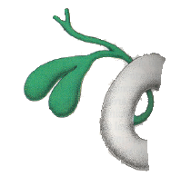
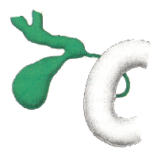
Hígado
Atresia de vías biliares
En etapas tempranas las vías biliares son macizas y luego se canalizan. Cuando no ocurre la canalización se produce la atresia
Duplicación de la vesícula biliar

Slide 29
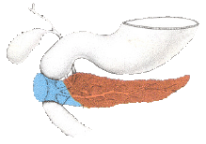
Páncreas
Páncreas anular
Como consecuencia de alteraciones del desplazamiento del brote ventral
Puede comprimir al duodeno y ocasionar su obstrucción completa
Páncreas aberrante
Tejido pancreático fuera de su localización normal
Sumario

Slide 30
Intestino Medio
El desarrollo del intestino medio se caracteriza por alargamiento rápido que forma el asa intestinal primitiva. El vértice del asa queda en comunicación con el saco vitelino por el conducto vitelino.

Slide 31
Intestino Medio
El asa intestinal primitiva tiene dos ramas: cefálica (1) y caudal (2). La unión de ambas puede quedar señalada por la persistencia de una parte del conducto vitelino (3), el Divertículo de Meckel.
1
3
2

Slide 32
Intestino Medio
Derivados
Rama cefálica
  Porción distal del duodeno
  Yeyuno
  Parte del íleon
Rama caudal
  Porción inferior del íleon
  Ciego
  Apéndice
  Colon ascendente
  2/3 proximales de colon transverso

Slide 33
El gran crecimiento del hígado hace que disminuya la capacidad de la cavidad abdominal para contener las asas intestinales, las cuales en la 6ta semana se introducen en el cordón umbilical primitivo y da lugar entonces a una hernia umbilical fisiológica (0). Simultáneamente el asa intestinal primitiva experimenta rotación.

Slide 34
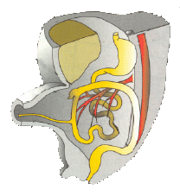
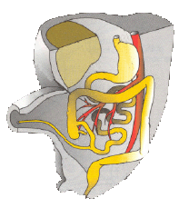
Cuando aumenta el volumen de la cavidad abdominal y disminuye el ritmo de crecimiento del hígado retornan las asas intestinales hacia la cavidad en el 3er mes y también rotan al regresar (la última porción en salir es la primera en entrar situándose en la parte central e izquierda de la cavidad abdominal). Además se produce un crecimiento diferencial al producirse un alargamiento mayor en la rama cefálica.
Sumario

Slide 35
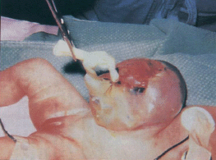
Malformaciones
Onfalocele.
Tumefacción del cordón umbilical recubierta por amnios que contiene asas intestinales que no regresan a la cavidad abdominal.
Hernia umbilical congénita.
Faltan las capas musculares y piel adyacentes al ombligo. Las asas intestinales regresan a la cavidad abdominal pero se hernian de nuevo. La tumefacción está recubierta por el amnios y peritoneo (no de piel). El saco es muy delgado y puede romperse durante el parto.

Slide 36

Gastrosquisis.
Es la herniación del contenido abdominal directamente en la cavidad amniótica a través de la pared abdominal . El defecto es lateral al ombligo, por lo general a la derecha, en una región debilitada por la vena umbilical derecha, que en condiciones normales desaparece. Las vísceras no se hallan cubiertas ni por peritoneo ni por amnios, y el intestino puede resultar dañado por contacto con el líquido amniótico. La gastrosquisis se observa en uno de cada 10.000 nacimientos.

Slide 37



Anomalías del conducto onfalomesentérico o vitelino
Divertículo de Meckel.
Persistencia de la porción proximal del conducto vitelino. Generalmente asintomática. Es una evaginación del íleon situada entre 60 y 90 cm de la válvula íleocecal.
Quiste Vitelino
los dos extremos del conducto vitelino se transforman en cordones fibrosos
y la porción media origina un quiste voluminoso.
Fístula Umbilical o Vitelina
El conducto onfalomesenterico mantiene su permeabilidad en toda su longitud y se halla en cornunicación directa entre el ombligo y el tracto intestinal.

Slide 38



Rotación anormal del asa intestinal
Colon Izquierdo
Rotación de solo 90º
Rotación Invertida
Hiper rotación
Sumario

Slide 39



Intestino Posterior
Su porción terminal culmina en una cavidad común al tubo digestivo y al aparato urinario (revestida por endodermo) que recibe el nombre de cloaca (1).
En etapas posteriores en la zona donde se une el Alantoides (2) aparece un tabique conocido como Tabique Urorectal (3) y quedan separados ambos aparatos en Conducto Anorectal (4) y Seno Urogenital Primitivo (5). La cloaca está separada del exterior por la membrana cloacal y al ocurrir el tabicamiento también se divide en membrana urogenital (6) y membrana anal (7).
2
6
5
7
4
1
3
3
1

Slide 40
Intestino Posterior
Derivados
Tercio distal del colon transverso
Colon descendente
Sigmoides
Porción proximal del recto (la porción distal del recto tiene origen ectodérmico)
Sumario

Slide 41



Ano imperforado.
Incomunicación del recto con el exterior. No se rompe la membrana anal y el conducto anal termina en un fondo de saco ciego.
Atresia anal.
Cuando existe una capa gruesa de tejido conectivo entre el recto y la membrana anal.
Fístulas rectales.
Comunicación entre el recto y vagina; vejiga; uretra.
Sumario

